Slide 1


MEDIA MENGAJAR
Pendidikan Jasmani, Olahraga, dan Kesehatan
UNTUK SD/MI KELAS 1

Slide 2
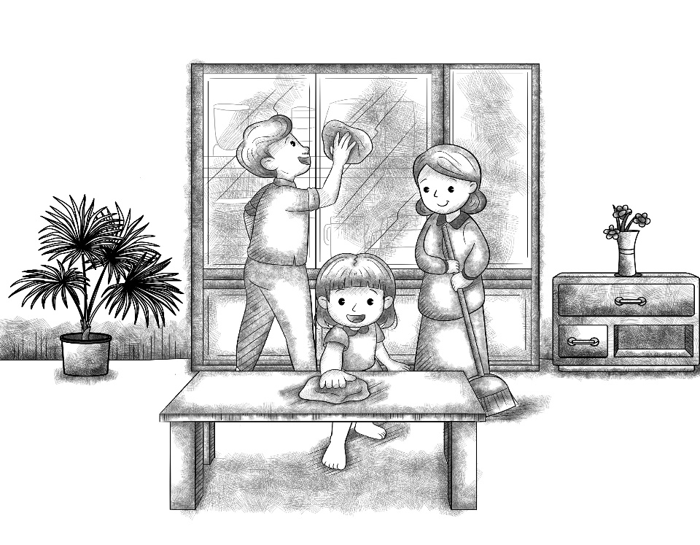
Bab
PERILAKU HIDUP SEHAT
6
Tujuan Pembelajaran
Setelah mempelajari materi pada bab ini, siswa diharapkan dapat menjelaskan dan mempraktikkan:
Menyebutkan bagian-bagian tubuh;
Menyebutkan bagian tubuh yang boleh disentuh orang lain;
Menyebutkan bagian tubuh yang tidak boleh disentuh orang lain;
Cara menjaga kebersihan tubuh dan pakaian.
Notes:
Jika terdapat gambar cantumkan sumber gambar dgn ukuran font 10pt

Slide 3

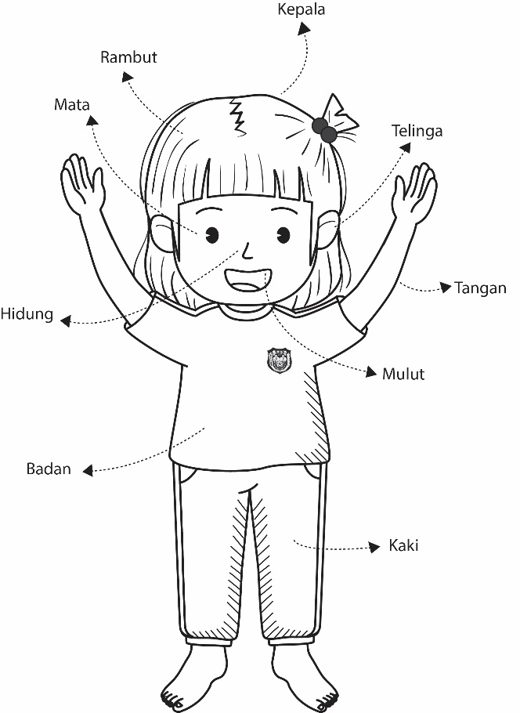
A. Bagian-Bagian Tubuh
Tubuh memili berbagai bagian.
Setiap bagian tubuh memiliki kegunaan.
Setiap kegiatan juga menggunakan bagian anggota tubuh.
Misalnya, makan dengan mulut.

Slide 4
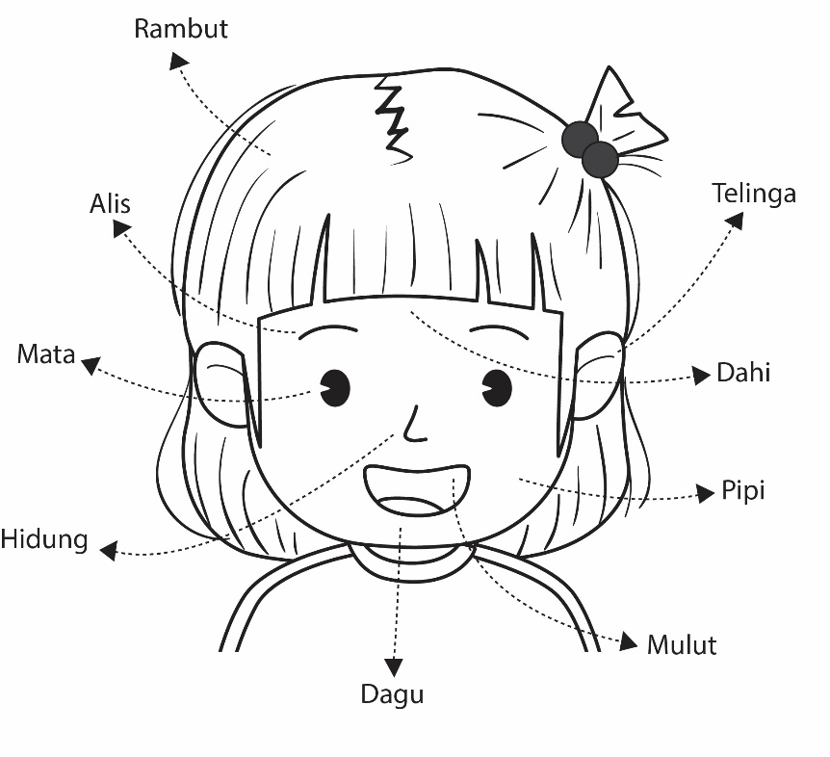
Bagian-bagian tubuh manusia
1. Bagian kepala
Kepala merupakan bagian tubuh atas.
Bagian-bagian kepala, yaitu rambut, mata, hidung, mulut, telinga, pipi, dahi, dan dagu.

Slide 5
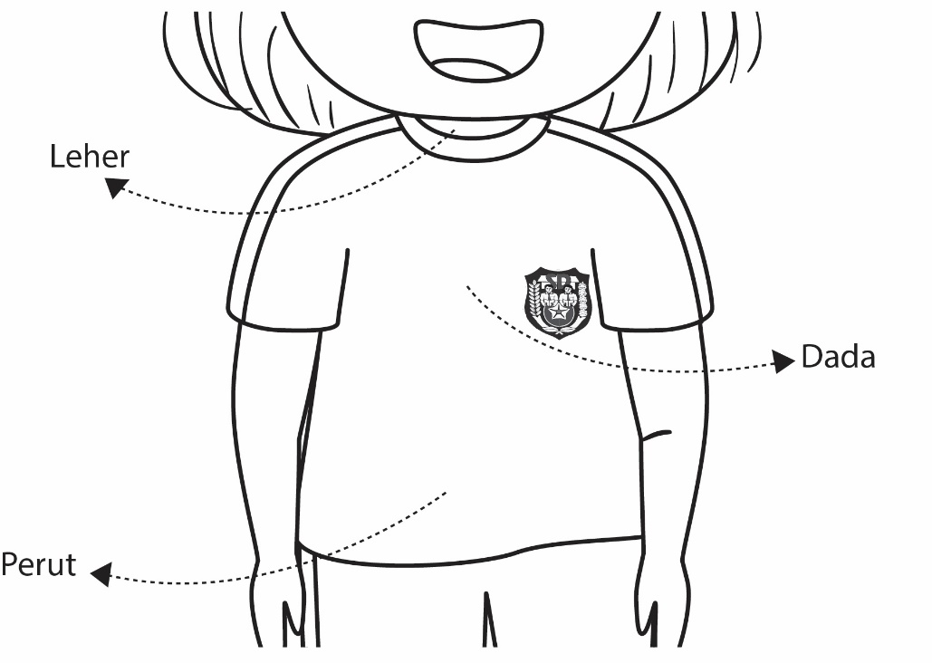
2. Bagian badan
Bagian badan diawali dari leher sampai perut.
Tempat berbagai organ dalam manusia.

Slide 6
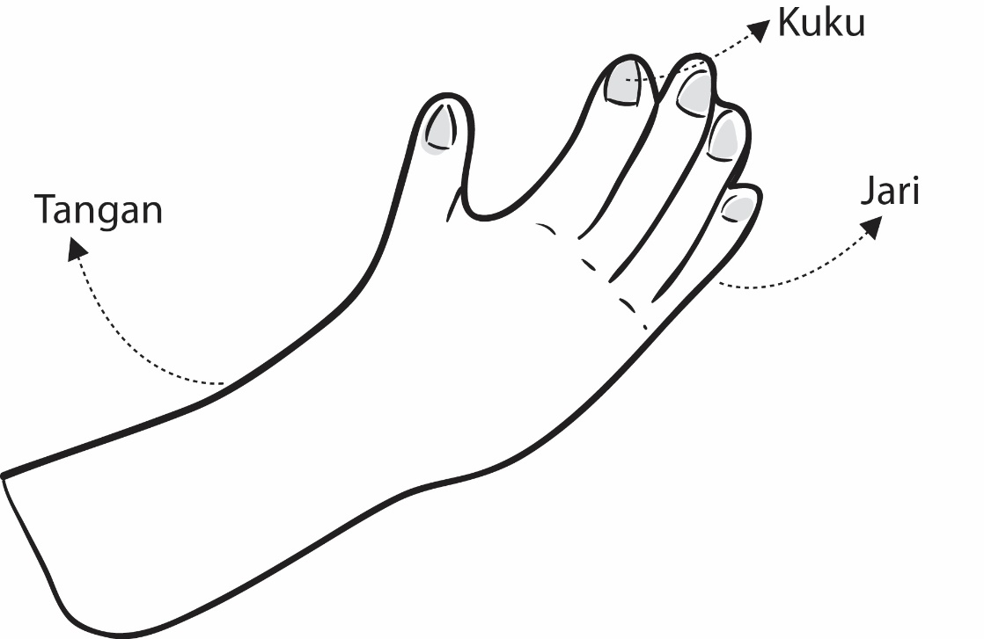
3. Bagian tangan
Tangan ada di tubuh bagian atas.
Ada tangan kanan dan kiri.
Setiap tangan ada lima jari.
Setiap jarinya ada kuku.

Slide 7
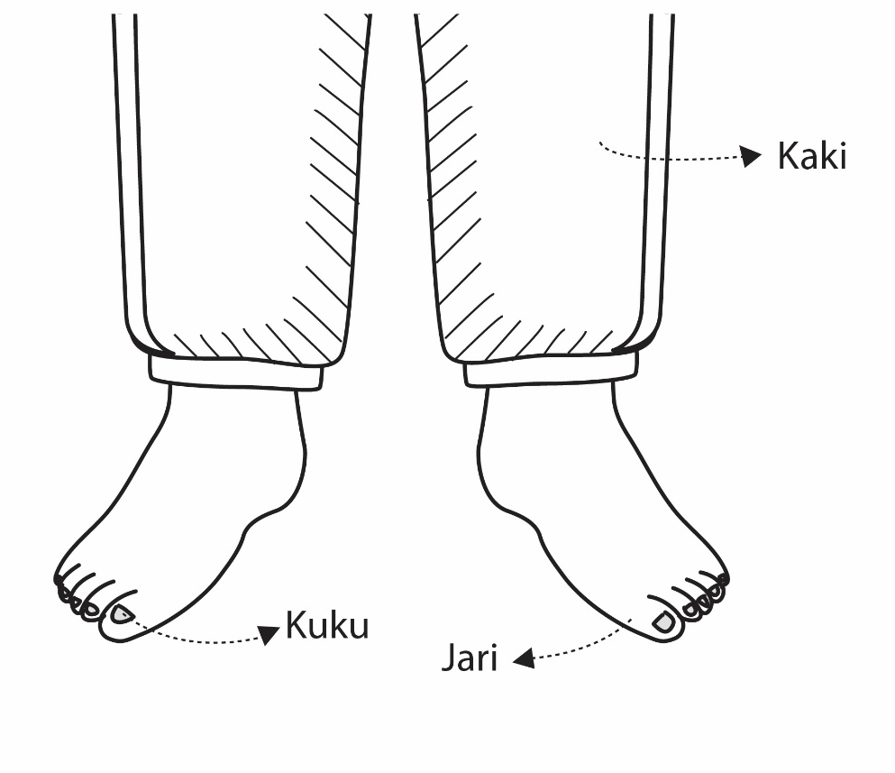
4. Bagian kaki
Kaki ada di tubuh bagian bawah.
Ada kaki kanan dan kiri.
Setiap kaki ada lima jari.
Setiap jarinya ada kuku.

Slide 8

B. Bagian Tubuh yang Boleh Disentuh
Orang Lain
Setiap bagian tubuh harus dijaga.
Ada bagian tubuh yang boleh disentuh orang lain.
Contohnya, tangan dan kaki.
Tangan saat bersalaman.
Kaki diobati saat terluka.

Slide 9
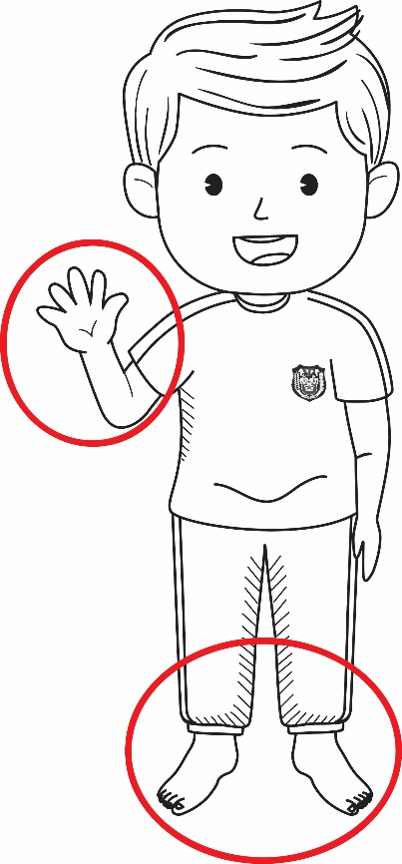
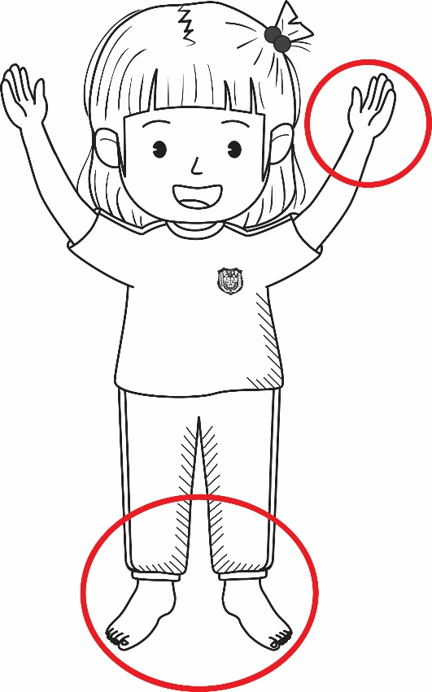
Bagian tubuh yang dilingkari merah boleh disentuh orang lain.

Slide 10
C. Bagian Tubuh yang Tidak Boleh Disentuh
Orang Lain
Bagian tubuh wajib dirawat dan dijaga.
Ada bagian tubuh yang tidak boleh disentuh orang lain.

Slide 11
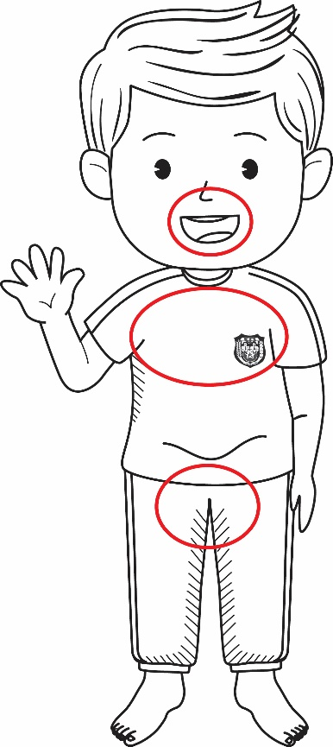
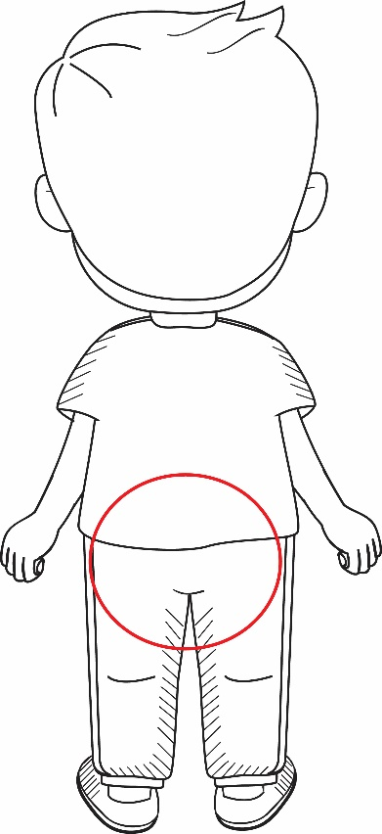
Bagian tubuh yang dilingkari merah tidak boleh disentuh orang lain.

Slide 12
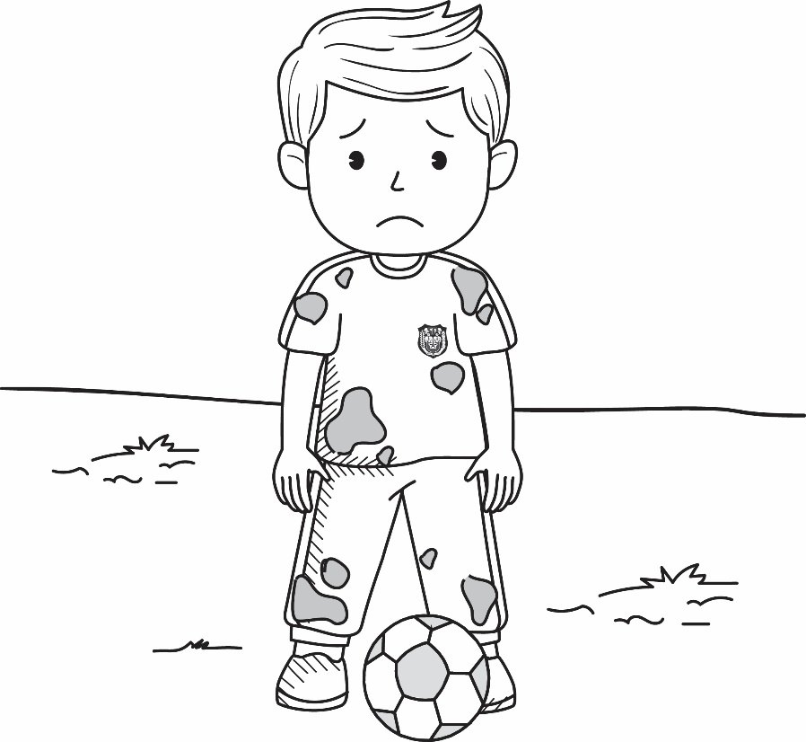
D. Cara Menjaga Kebersihan Tubuh
Kita wajib menjaga kebersihan tubuh.
Tujuannya agar tubuh tetap sehat.
Tubuh juga terhindar dari penyakit.

Slide 13
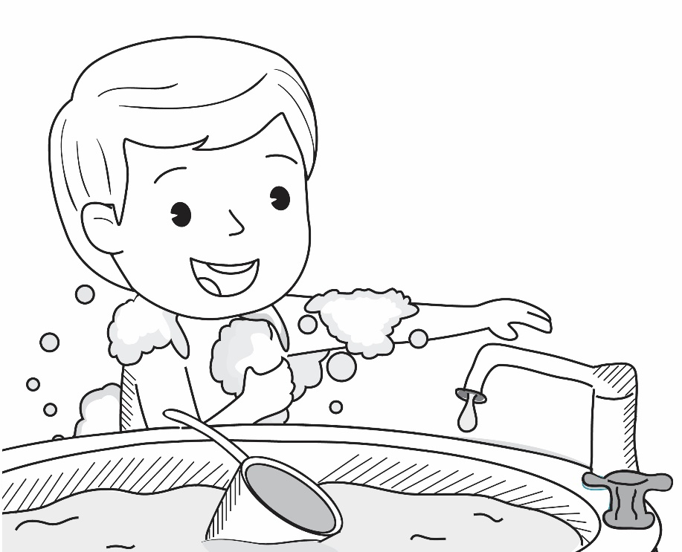
Macam-macam cara menjaga kebersihan tubuh
1. Kebersihan badan
Mandilah dua kali sehari.
Gosok badan dengan sabun.
Bilaslah hingga bersih.
Keringkan badan dengan handuk.

Slide 14
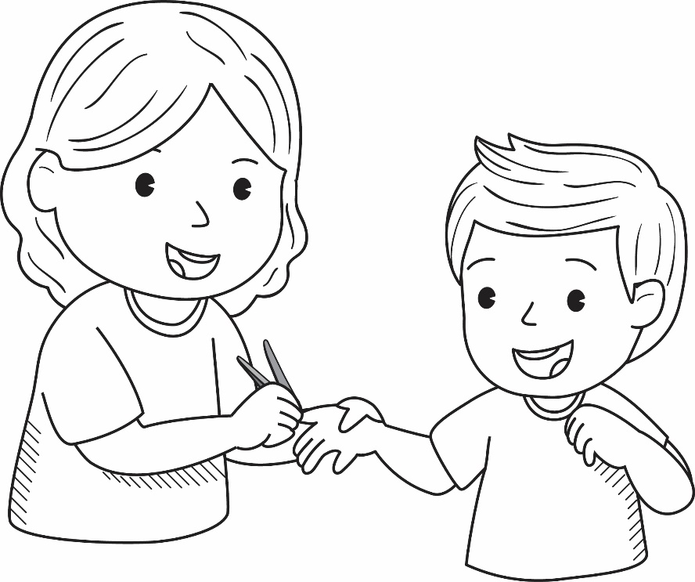
2. Kebersihan kuku
Sikat kuku pada saat mandi.
Potong kuku secara berkala.

Slide 15
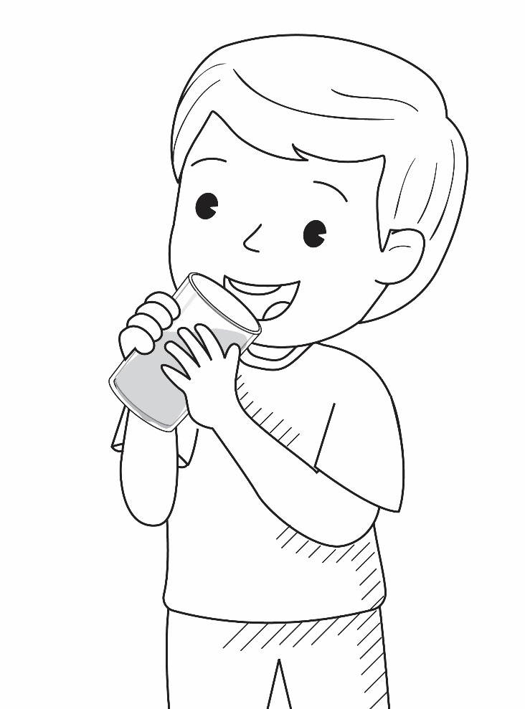
3. Kebersihan kulit
Mandi merupakan cara membersihkan kulit.
Jangan menggaruk dengan benda kasar.
Minum air putih yang banyak.
Rajin makan buah dan sayur.

Slide 16
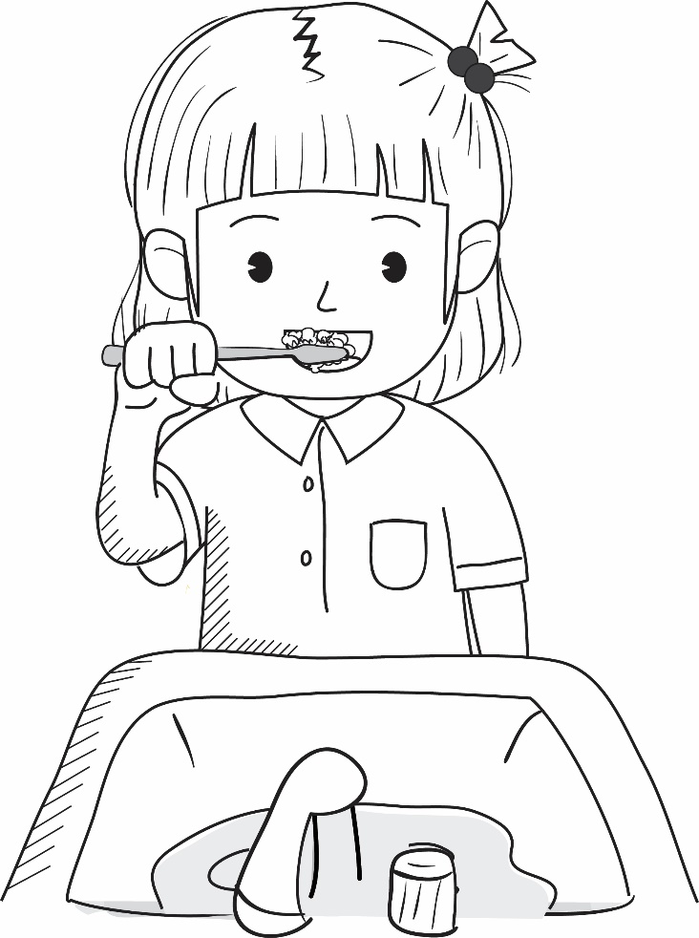
4. Kebersihan gigi
Gosok gigi setelah makan dan sebelum tidur.
Hindari makan dan minum terlalu panas atau dingin.
Hindari makanan yang terlalu manis.
Lakukan pemeriksaan gigi secara berkala ke dokter.

Slide 17
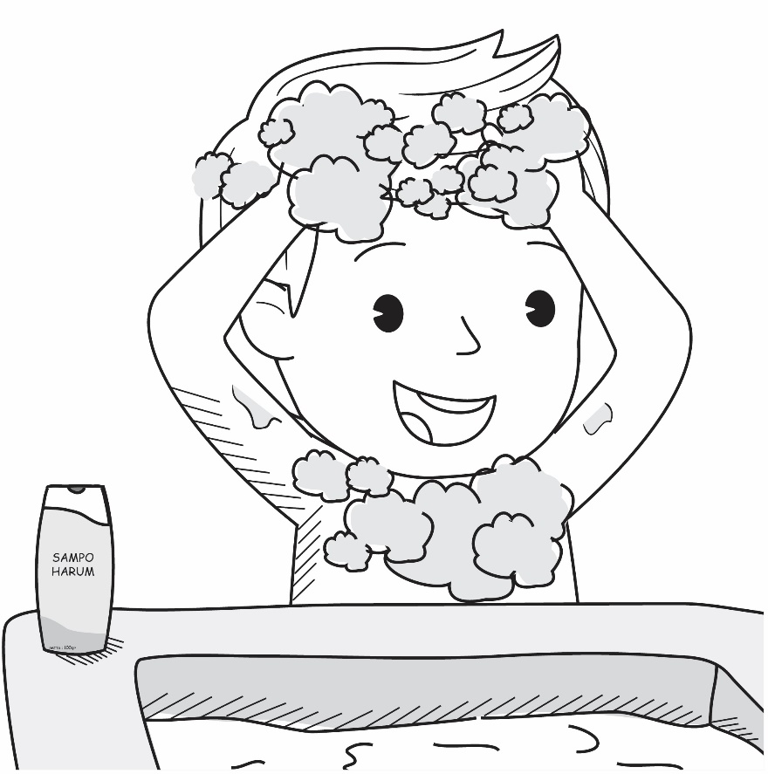
5. Kebersihan rambut
Cucilah rambut secara teratur.
Gunakan sampo yang aman.
Sisirlah rambut dengan rapi.
Potonglah rambut secara berkala.

Slide 18
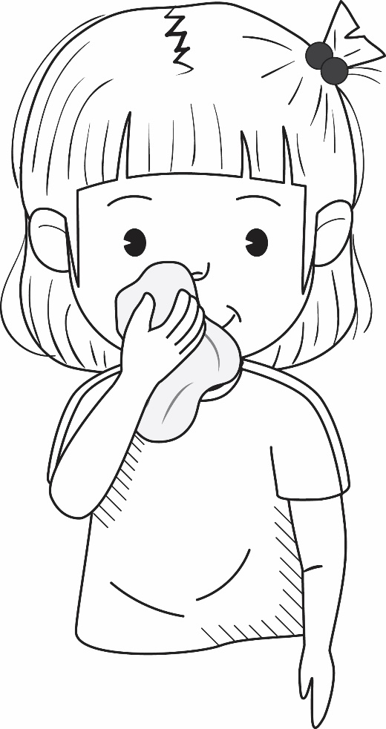
6. Kebersihan hidung
Saat mandi, bersihkan hidung dengan tangan.
Saat bersin, gunakan tisu atau masker untuk menutup hidung.

Slide 19
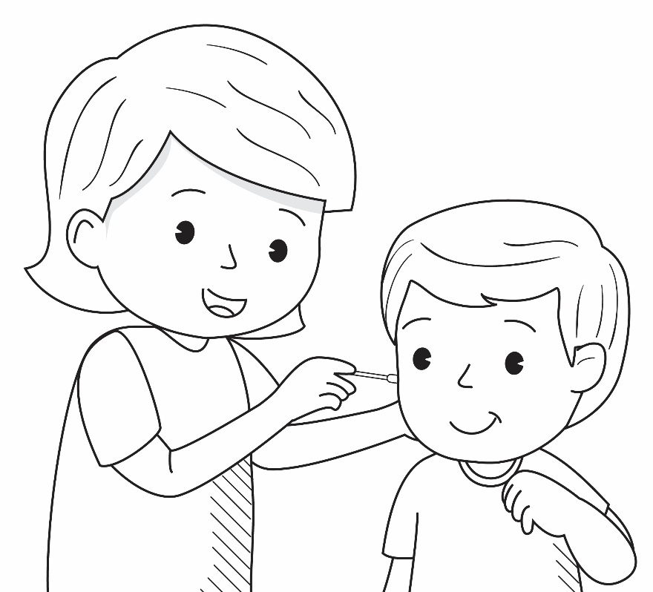
7. Kebersihan telinga
Telinga harus dijaga dan dirawat.
Hindari suara yang terlalu keras.
Mintalah bantuan orang tua untuk membersihkan telinga.
Lakukan pemeriksaan berkala ke dokter.

Slide 20
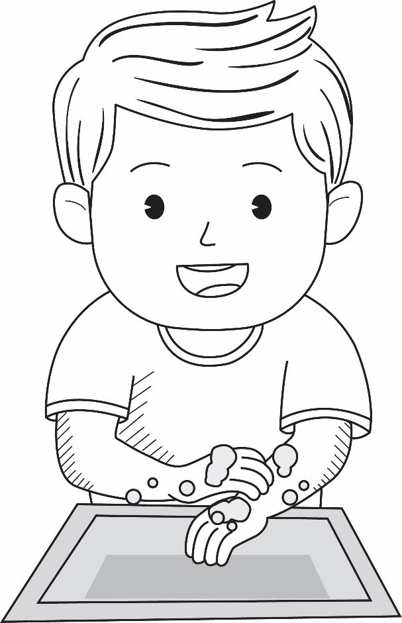
8. Kebersihan tangan
Cuci tangan sebelum dan sesudah makan.
Cuci tangan juga setelah memegang benda.
Gunakan sabun saat mencuci tangan.

Slide 21
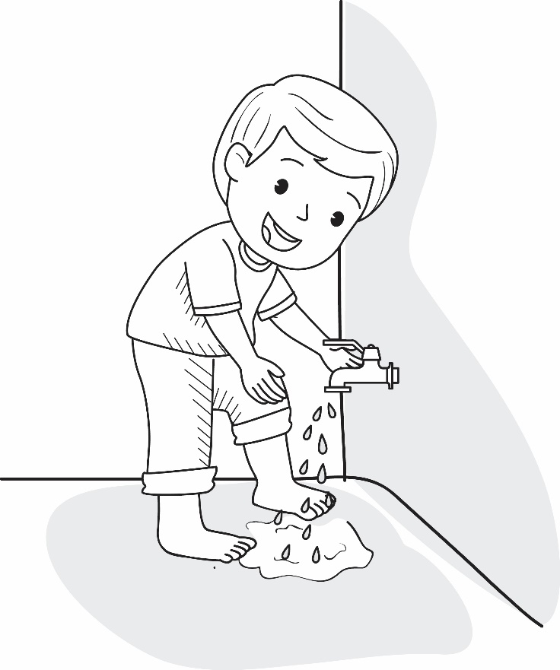
9. Kebersihan kaki
Cucilah kaki sebelum masuk ke rumah.
Cucilah kaki sebelum tidur.
Gunakan sandal atau sepatu agar terhindar dari benda keras atau tajam.

Slide 22
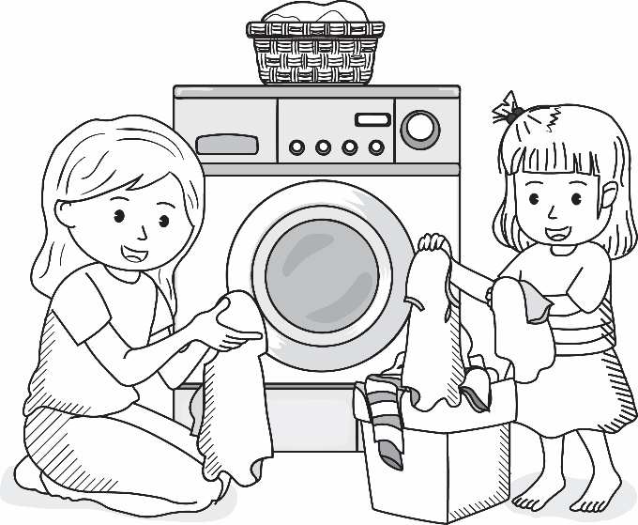
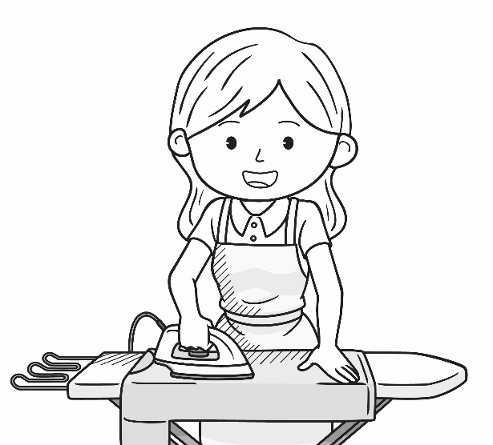
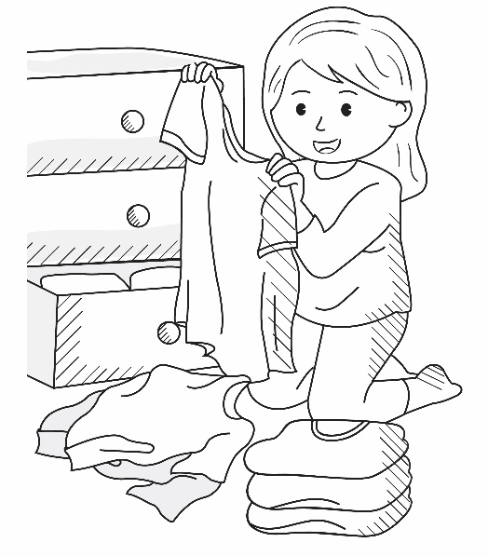
E. Cara Menjaga Kebersihan Pakaian
Pakaian dicuci dengan sabun.
Pakaian disetrika agar rapi dan kuman mati.
Pakaian disimpan di lemari pakaian.

